Slide 1


Достаётся не дёшево
Счастье трудных дорог...
Что ты сделал хорошего?
Чем ты людям помог?
(Л. Татьяничева)

Slide 2
Человек
славен
своими делами

Slide 3
План урока:
1. Что такое добро. Кого называют добрым.
2. Доброе — значит хорошее. Чувства и дела.
3. Главное правило доброго человека.
4. Притча о блудном сыне.

Slide 4
О чём эти пословицы? (Раскройте их смысл.)
Добрые слова лучше мягкого пирога.
Доброта без разума пуста.
Добро тогда будет добро, когда люди похвалят.
Доброе дело – правду говорить смело. Добро творить - себя веселить.
Все любят добро, да не всех любит оно.
Не будет добра, коли меж своими вражда.

Slide 5
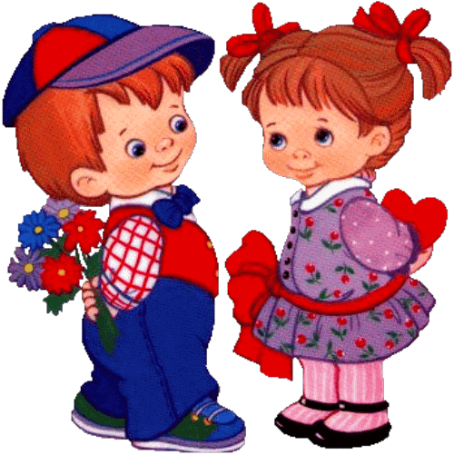
Добро - это
?
Что такое добро?
нечто положительное,
хорошее, полезное,
противоположное злу;
все хорошее, положительное, все, что приносит счастье, благополучие, пользу.
(Толковый словарь)
?
Назовите слова - ассоциации к слову «добро».

Slide 6
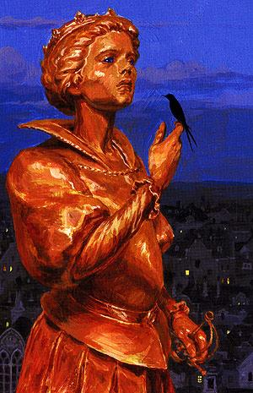
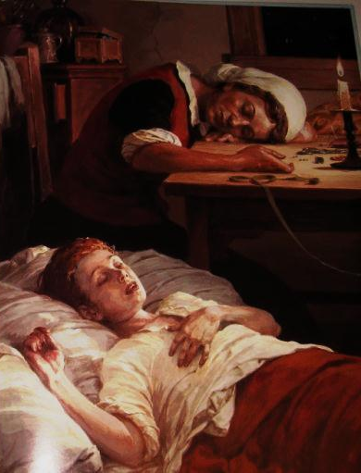
?
Прочитайте фрагмент сказки Оскара Уайльда «Счастливый Принц» (стр. 86-87, учебник) и ответьте на вопросы:
Почему Принц плакал, ведь его же называли счастливым?
Почему Принц решил помогать людям?
Чем жертвовала Лас­точка, решившись помогать Принцу?
От чего Ласточке стало тепло, несмотря на то что приближалась зима?
Какие добрые чувства вы можете назвать?

Slide 7
Вставь пропущенные слова в пословицы:
Жизнь дана на … дела.
Мир не без … людей.
Истинное … всегда просто.
… слово человеку – что дождь в засуху.

Slide 8
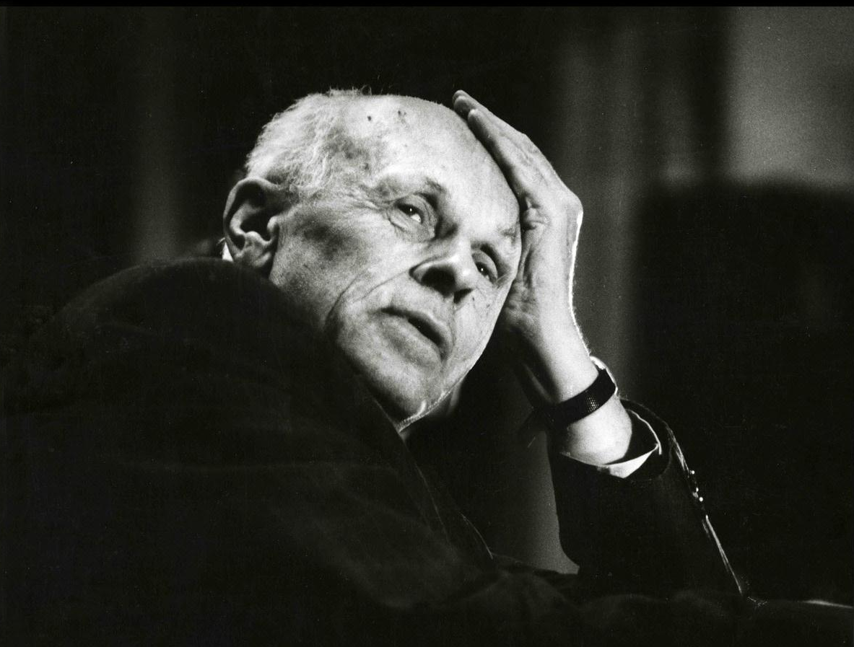
Какого человека мы называем добрым?
?
Прочитайте текст учебника на стр. 87-88 об академике Андрее Дмитриевиче Сахарове и ответьте на вопросы:
Можно ли назвать А. Д. Сахарова добрым человеком?
Почему его назвали Совестью Народа?

Slide 9
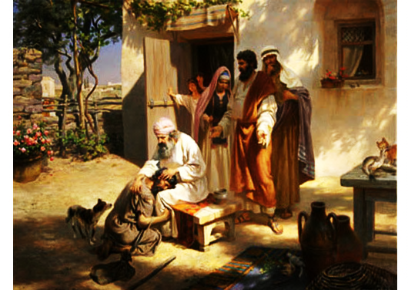
Прочитайте «Притчу о блудном сыне» из Евангелия от Луки ( стр. 91, учебника).

Slide 10
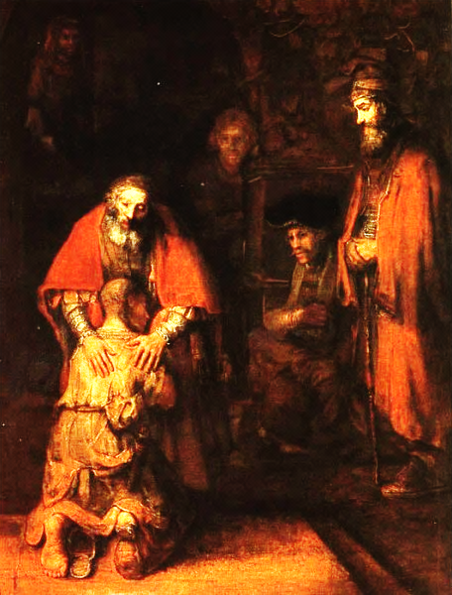
Рассмотрите картину Рембрандта ван Рейна (стр. 90) и ответьте на вопросы:
Какие чувства, кроме радости встречи, испытывает отец?
Какие чувства, кроме радости встречи, испытывает его сын?

Slide 11
Мораль - принятые в обществе представления о хорошем и плохом, правильном и неправильном, добре и зле, а также совокупность норм поведения, вытекающих из этих представлений.
Золотое правило морали:
Относись к окружающим так, как ты хочешь, чтобы люди относились к тебе.

Slide 12
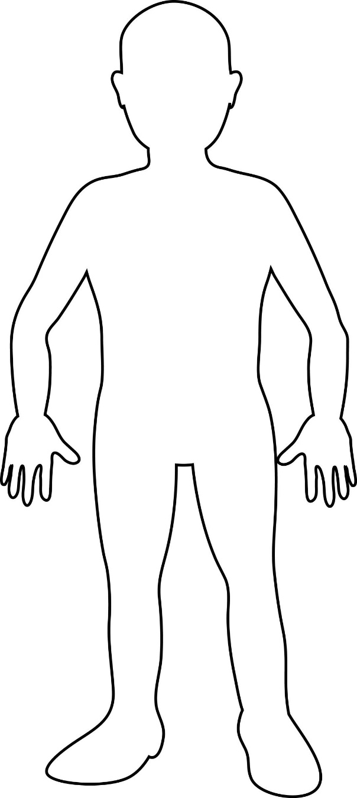
Творческое задание «Оживить – очеловечить человека»
Ваша задача дать ему имя, одеть человечка, и наделить его определенными человеческими качествами, а затем подготовить презентацию своего человечка.
–Что сходного в образе человечка получилось ?
– Случайны эти сходства или нет?
– Удалось ли придумать идеального человечка?
– В чем вы видите идеальные черты?

Slide 13
Домашняя работа:
составить СИНКВЕЙН на тему добрый человек

